Slide 1
Fizično računalništvo pri pouku fizike
Lenka Keček Vaupotič, učiteljica informatike

Slide 2
Namen in cilji projekta
Dijaki razvijajo sposobnost reševanja problemov in računalniškega razmišljanja.
Pogled na povezovanje predmetov RIN in MINUT
S povezovanjem predmetov MINUT in RIN je dijakom snov zanimivejša, dijaki so aktivni in znanje je trajnejše.

Slide 3
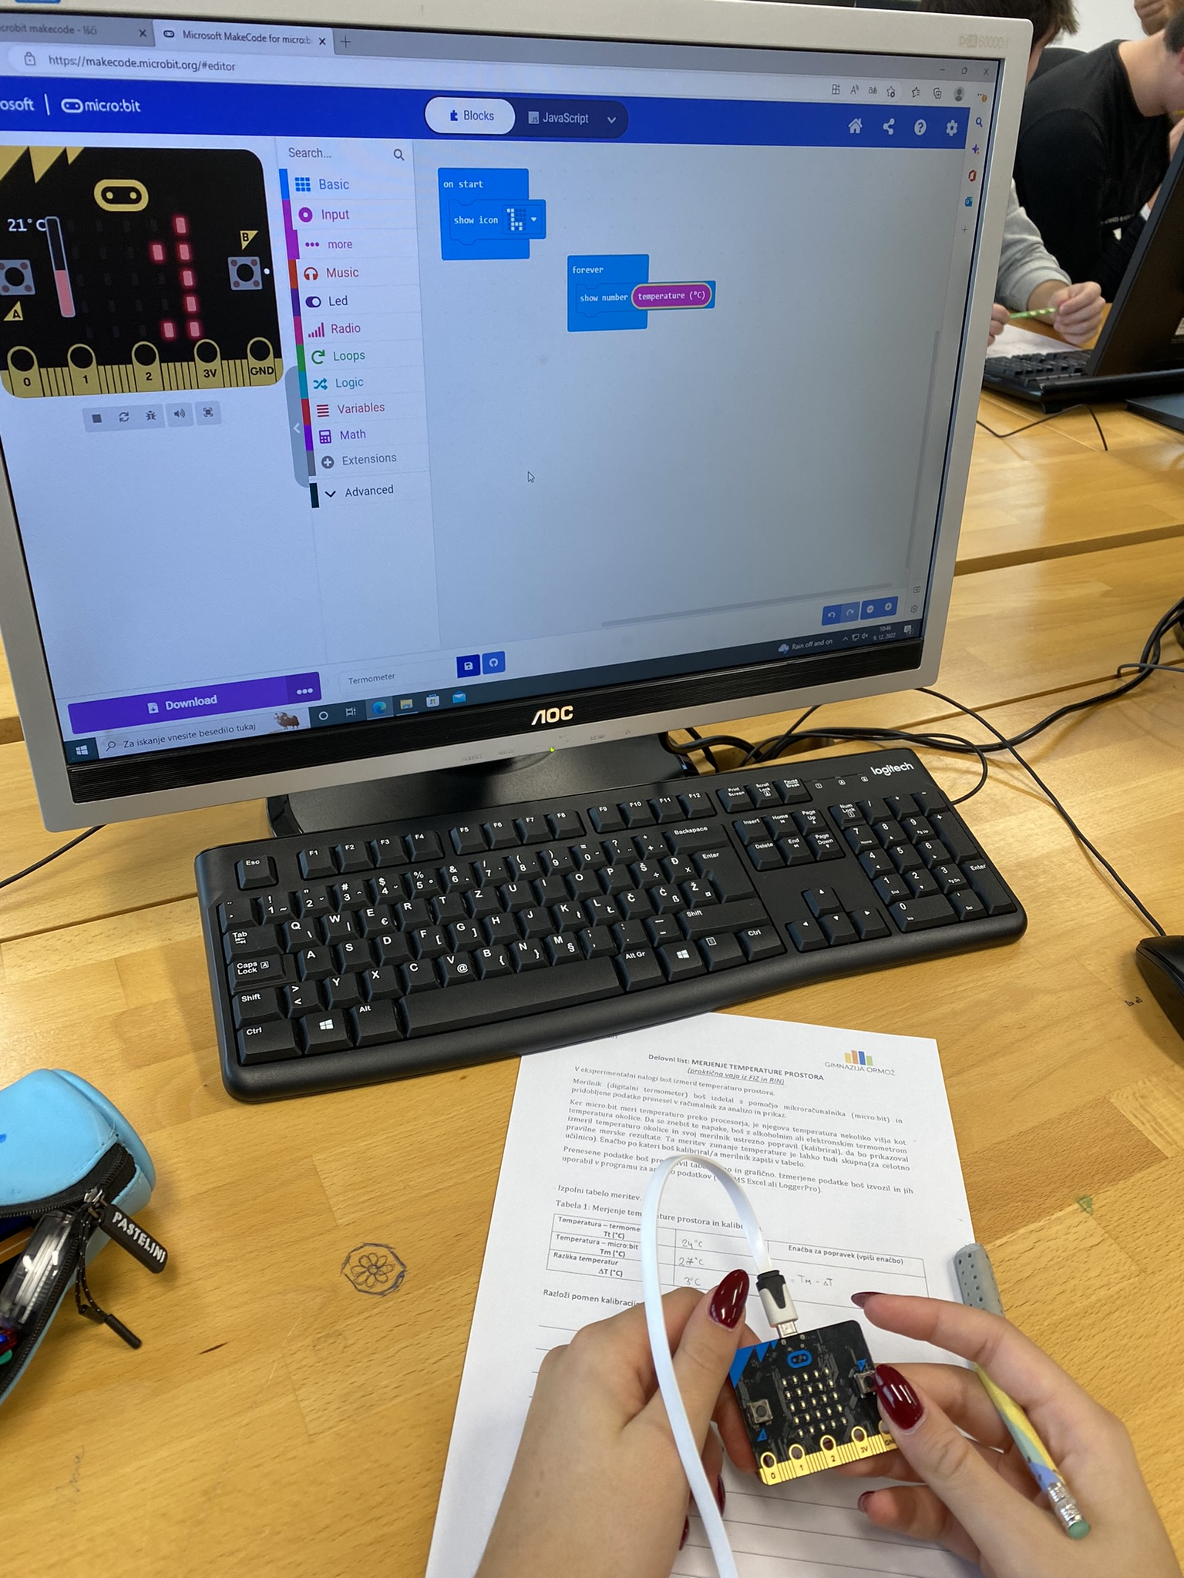
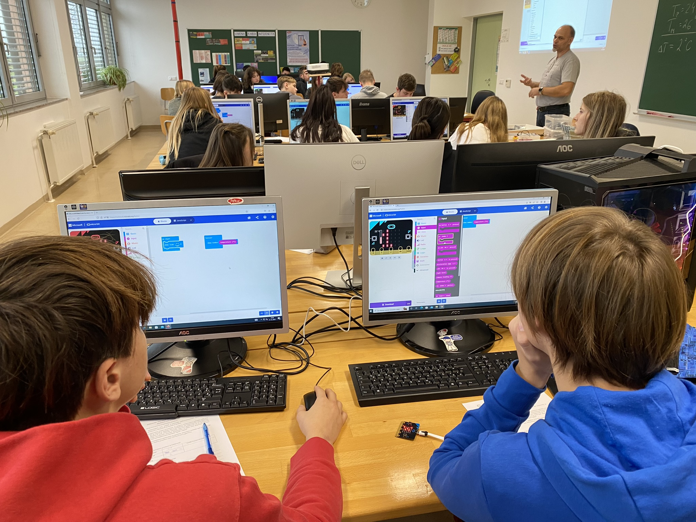

Slide 4
